Slide 1
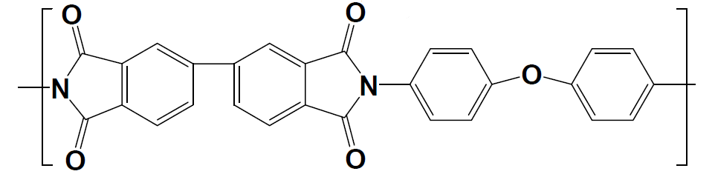
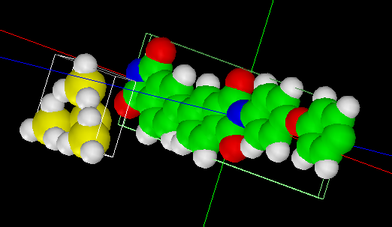


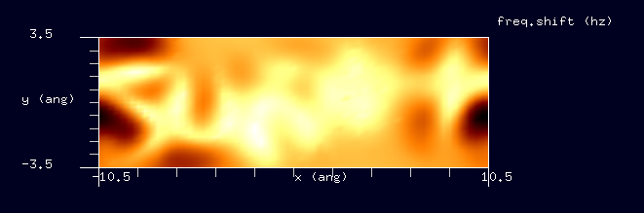
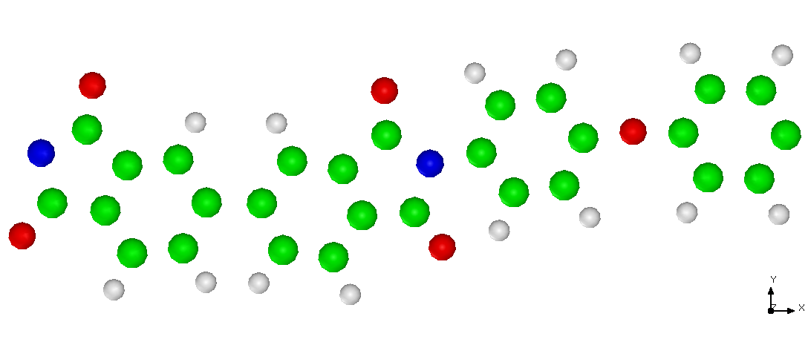
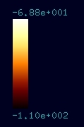
【DFTB】ユーピレックス-RN(Upilex-RN)[ポリイミド(polyimide)の一種]
水素終端されたシリコン探針を使用
モノマーに周期的境界条件を課して計算
周波数シフトAFM画像: 探針振動の共鳴周波数170kHz, 探針と試料の最短距離6.5Å
周波数のずれは Hzから Hz
Notes:
DFTB_FreqShift_Polymer_002

